Slide 1
Благотворительная акция «Ярмарка добра»
8 апреля 2014 года
МБОУ СОШ № 7 ЗАТО Углегорск

Slide 2
Сегодня в России существует множество социальных проблем. Необходимо активное участие граждан, общества в их преодолении. Очень важно возродить добровольческое движение, направленное на вовлечение как можно большего числа россиян в добровольное, бескорыстное участие в изменение всех сторон жизни общества к лучшему.

Slide 3
Для реализации своего потенциала, необходимости сделать что-то доброе, принести пользу обществу группа инициативных педагогов МБОУ СОШ № 7 взяла негласное шефство над социальным детским приютом и коррекционным детским домом № 3 г. Свободный.

Slide 4
В марте-апреле 2014 года учителя нашей школы под руководством Тимофеевой Н.Г. организовали уроки благотворительности для обучающихся начальной школы, мастер-классы по изготовлению поделок и сувениров.

Slide 5
По итогам проделанной работы была проведена «Ярмарка добра» (8 апреля), в которой приняли участие обучающиеся и родители МБОУ СОШ № 7, преподаватели и воспитанники детской школы искусств, отдел образования и культуры ЗАТО Углегорск.
Организаторы:
Краснова Е.А.
Тимофеева Н.Г.
Сейитмедова Е.Ю.

Slide 6
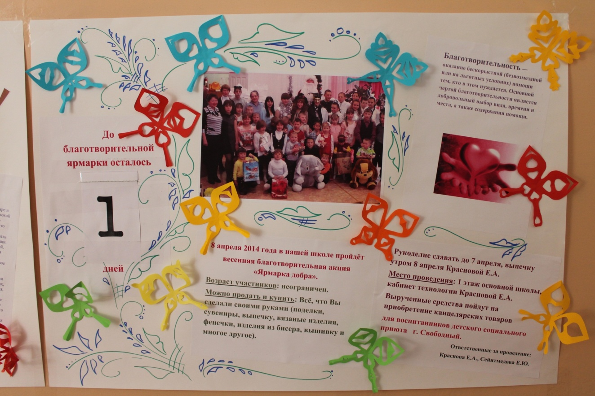

Slide 7
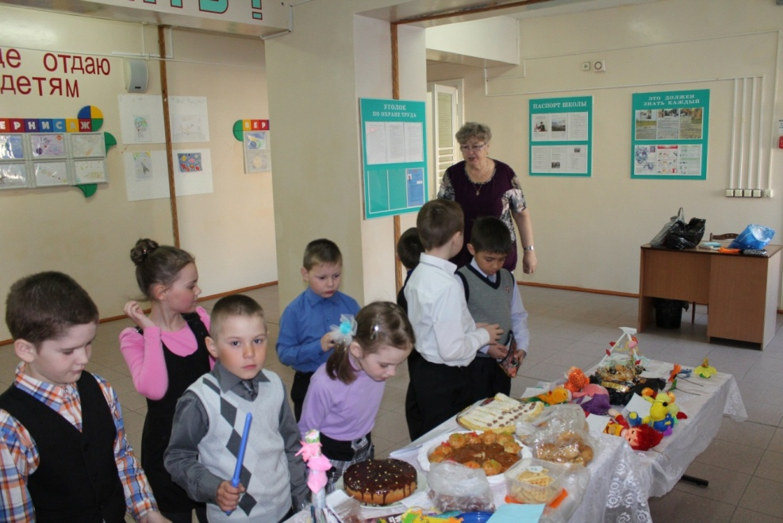

Slide 8
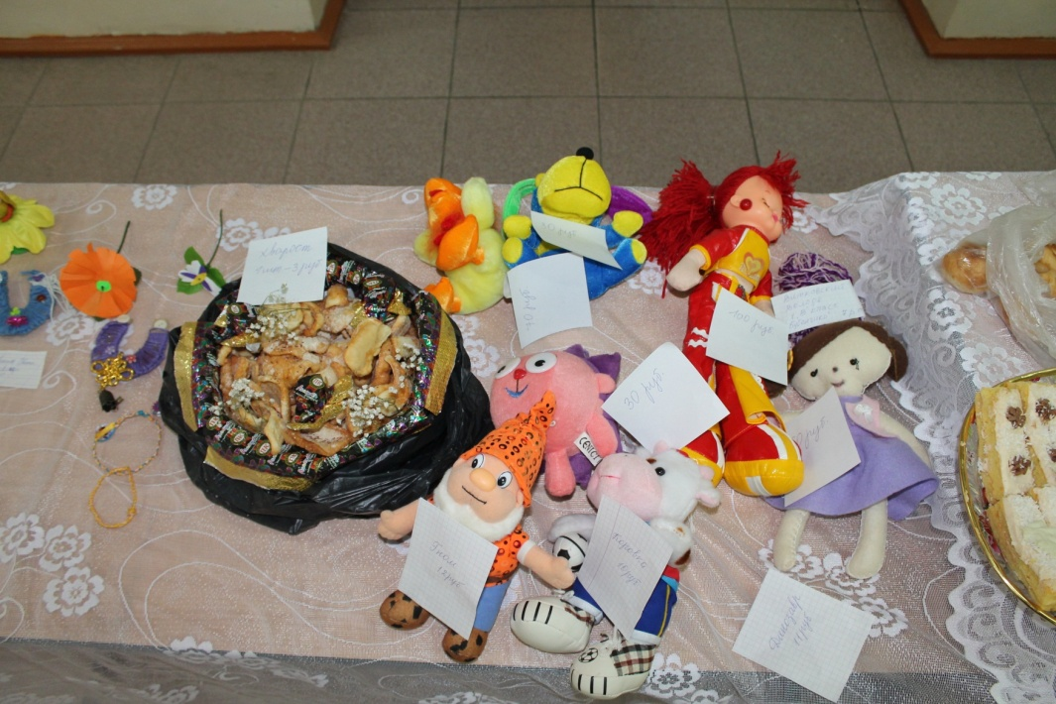
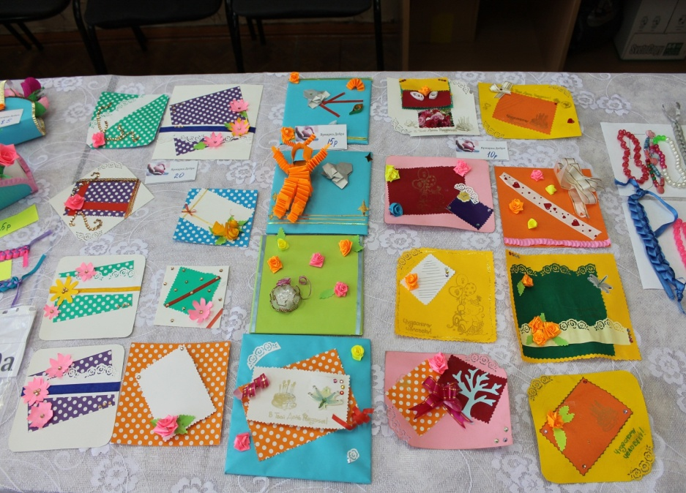

Slide 9
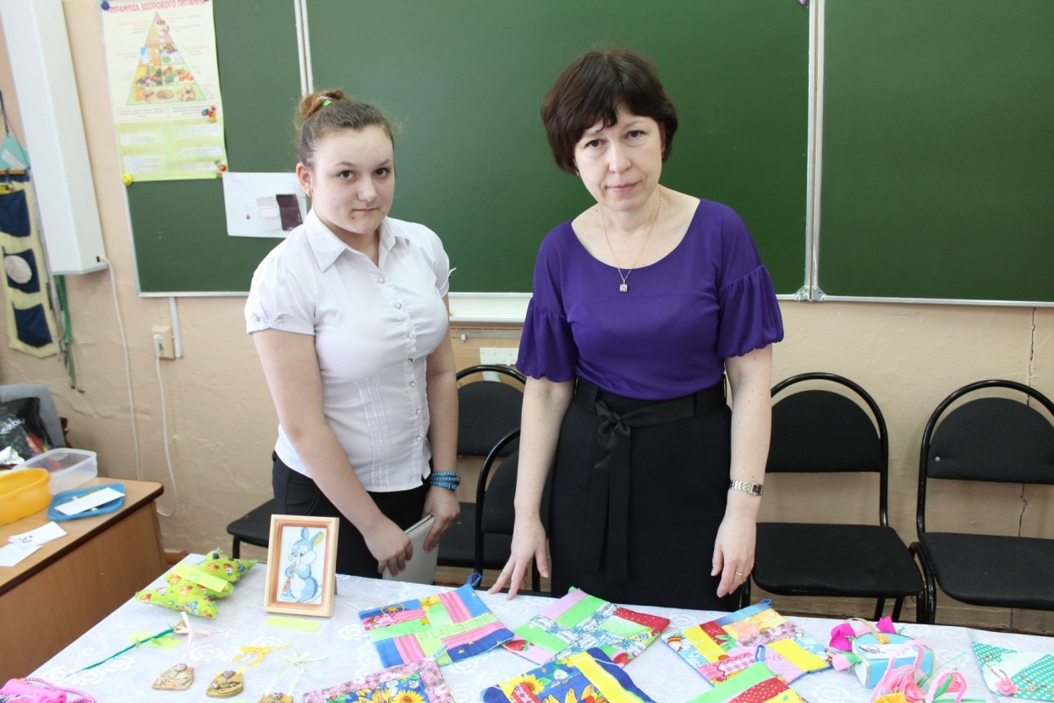
Краснова Е.А. – учитель технологии, организатор «Ярмарки добра» в старшей школе

Slide 10
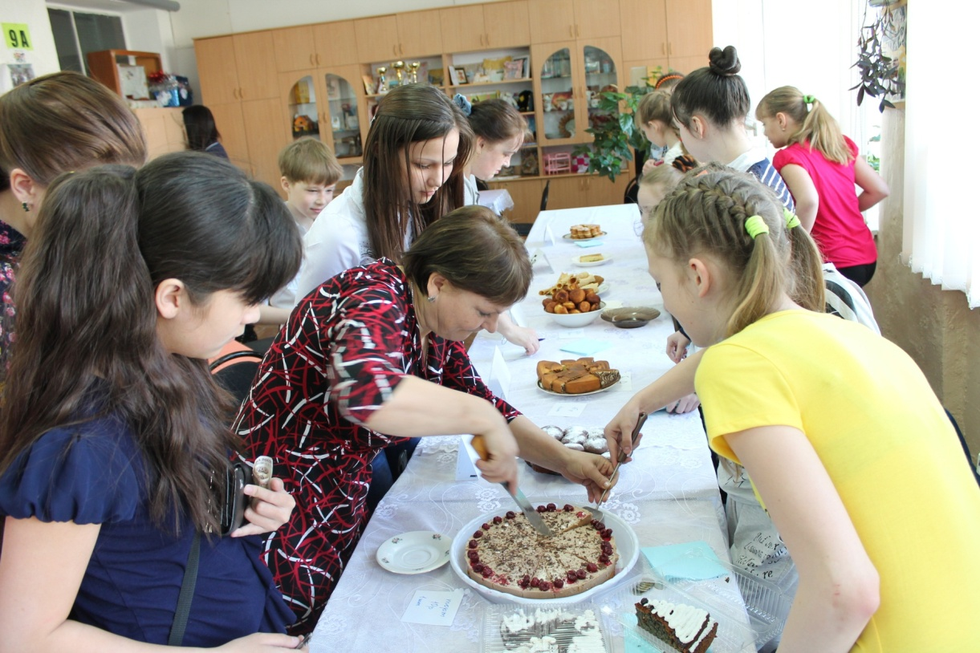

Slide 11
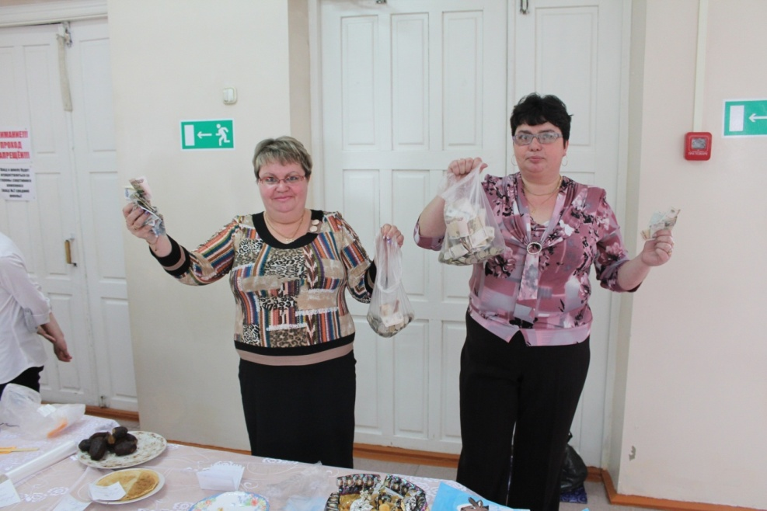
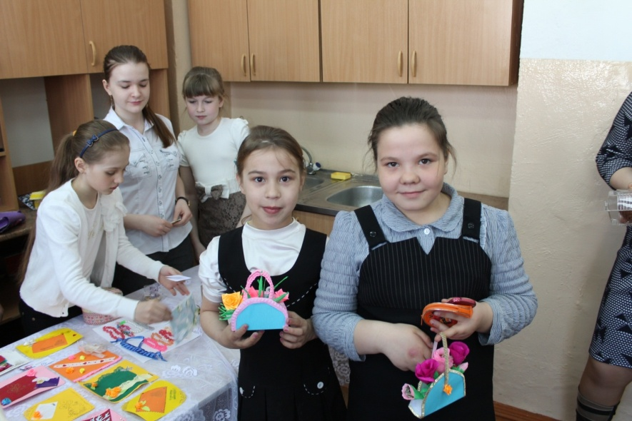

Slide 12
В «Ярмарке добра» приняли активное участие 57 обучающихся начальной школы и 26 старшеклассников.
Собрано 12 тысяч 315 рублей.
Закуплены канцтовары и мягкий инвентарь для воспитанников социального детского приюта г. Свободный.
В библиотеку приюта переданы в дар книги семьи Намойлик.
28 апреля – концерт в социальном детском приюте г. Свободный.

Slide 13
Концерт в социальном детском приюте г. Свободный 28.04.2014
Организаторы и участники:
Астапенко О.В., Власова О.В., Тимофеева Н.Г., Сейитмедова Е.Ю., 4аб, 9б классы

